Slide 1
Participando en la Cena del Señor
PARTICIPACIÓN
EN LA CENA DEL SEÑOR
1 COR. 10:16-18

Slide 2
“
“La copa de bendición que bendecimos, ¿no es la participación en la sangre de Cristo? El pan que partimos, ¿no es la participación en el cuerpo de Cristo?” 1 Corintios 10:16
”

Slide 3
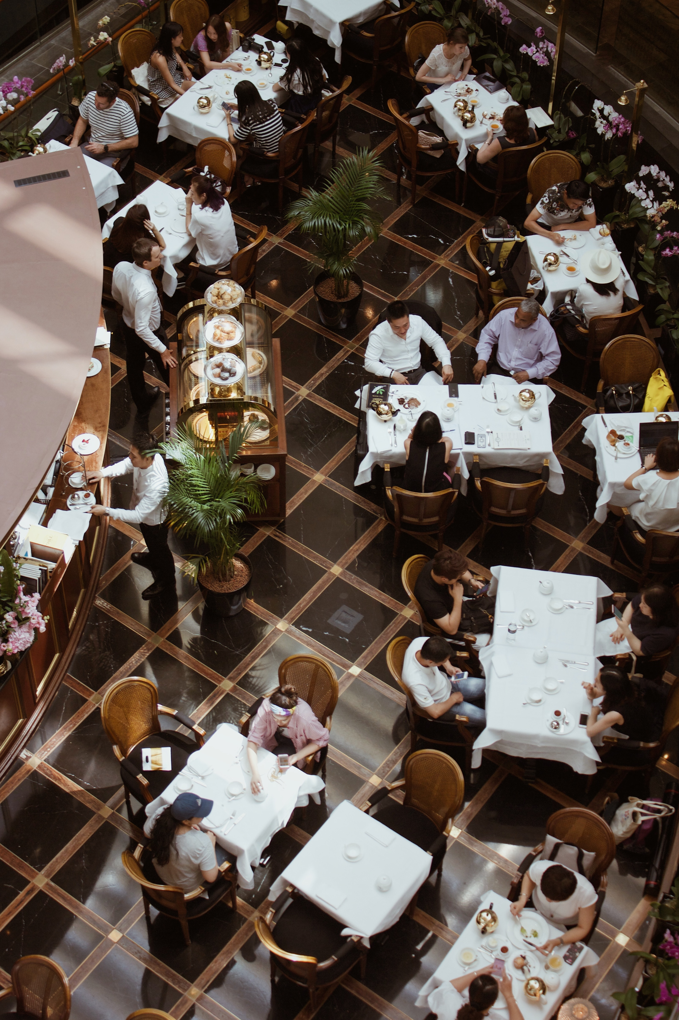
PARTICIPAR:
ACTIVIDAD COMÚN
PARTICIPAR:
RELACIÓN COMÚN
PARTICIPAR:
BENEFICIOS COMUNES
Notes:
Imagínese mirando alrededor de un restaurante...
Es posible que veas a una pareja joven en una cita.
Es posible que vea socios comerciales celebrando un proyecto.
Es posible que veas comida increíble que todos están probando. (Un servidor llenando todos los vasos del mismo recipiente).
Es posible que veas a una familia inclinando la cabeza y dando gracias juntos por la comida.
Cuando se comparte una comida, hay 3 cualidades que son ciertas...
Actividad común o conjunta
familia común
Beneficio común
Para comer juntos.
Amarnos unos a otros.
Para bendecirnos unos a otros.
Como una “participación” de acciones: compartimos el éxito.
Compartir – Estamos participando juntos.
Compartir: nos beneficiamos juntos.
Compartir: estamos juntos en una relación.
ACTIVIDAD: Estamos comiendo juntos. En una comida religiosa, de hecho, estamos adorando juntos. “Bendecimos” indica incluso gratitud común por un tema común.
RELACIÓN: Amor y amistad unos con otros. Familia común.
BENEFICIO: Existe un reconocimiento común de que todos lo necesitamos. Necesidad común / Alimentación común.
Comer y adorar juntos.
Ser hermanos y hermanas juntos, ser juntos miembros de su cuerpo.

Slide 4
“
“La copa de bendición que bendecimos, ¿no es la participación en la sangre de Cristo? El pan que partimos, ¿no es la participación en el cuerpo de Cristo?” 1 Corintios 10:16
”

Slide 5
PARTICIPACIÓN EN LA
MEMORIA
"…que bendecimos…que partimos…“ [juntos] - 1 Corintios 10:16
Nuestro propósito común es centrarnos en Jesús. - 1 Corintios 11:18, Hechos 20:7
Nuestra esperanza común está en Su sacrificio. - 1 Corintios 10:7, 14-15
Notes:
Apreciemos el aspecto colectivo de nuestro culto.
Hay unsignificativodiferencia entre una sola persona en un día aleatorio, evocando un recuerdo personal.
Y un cuerpo reunido, reunido en un momento designado, para centrarse en una persona específica.
“cuando os unís como iglesia…” - 1 Corintios 11:18
Cuando recordamos a Jesús, recordamos el BIEN que todos estamos tratando de imitar.
Cuando recordamos a Jesús – Recordamos el AMOR que todos hemos estado buscando…
Estamos diciendo que la muerte de Jesús no es excluyente. No murió sólo para rescatar a una persona, ni siquiera a una nación. Murió para rescatarnos a TODOS NOSOTROS.
Nuestra unión es un testimonio para el mundo: que ÉL ES EL SALVADOR del mundo entero. Que Su muerte tiene el poder de salvar a CUALQUIER persona que quiera convertirse en Su discípulo.

Slide 6
PARTICIPACIÓN EN LA
SANGRE
“…participación en la sangre de Cristo…” - 1 Corintios 10:16
Su sangre paga por nuestro perdón. - Mateo 26:27-28, Apocalipsis 1:5
Su sangre muestra el alcance de Su amor. - Romanos 5:8-9, Romanos 6:5
Notes:
Apreciemos el aspecto colectivo de nuestro culto.
Hay unsignificativodiferencia entre una sola persona en un día aleatorio, evocando un recuerdo personal.
Y un cuerpo reunido, reunido en un momento designado, para centrarse en una persona específica.
“cuando os unís como iglesia…” - 1 Corintios 11:18

Slide 7
PARTICIPACIÓN EN EL
CUERPO
“…pan que partimos…cuerpo de Cristo” - 1 Corintios 10:16
Su cuerpo soportó la humillación y las dificultades de la vida. - Mateo 4:2, Lucas 9:57-62, Isaías 53:1-6
Su cuerpo nos recuerda el cuerpo al que nos hemos unido. - 1 Corintios 10:17
Notes:
Apreciemos el aspecto colectivo de nuestro culto.
Su Cuerpo – Se hizo hombre. Se humilló para dejar las alegrías del cielo y vivir como un ser humano. No sólo para vivir, sino para experimentar las penas y dolores de esta vida en un cuerpo propio.
Hay unsignificativodiferencia entre una sola persona en un día aleatorio, evocando un recuerdo personal.
Y un cuerpo reunido, reunido en un momento designado, para centrarse en una persona específica.
“cuando os unís como iglesia…” - 1 Corintios 11:18

Slide 8
PARTICIPACIÓN EN EL
ALTAR
“…los que comen los sacrificios…” - 1 Corintios 10:18
Compartir esta comida nos identifica como sacerdotes. - Levítico 6-7, 1 Pedro 2:9
Comer esta comida es rechazar todos los ídolos. - 1 Corintios 10:19-22
Notes:
“En contraste con las creencias de la iglesia medieval, la doctrina protestante del sacerdocio de todos
creyentes sostiene que ya no existe una clase sacerdotal dentro del pueblo de Dios, sino que todos
los creyentes comparten el estatus sacerdotal de Cristo en virtud de su unión con Cristo. Aunque hubo un
grupo selecto de sacerdotes en el Antiguo Testamento, quienes mediaron el conocimiento, la presencia y el perdón de Dios para
el resto de Israel, Cristo ha venido y ha cumplido el papel sacerdotal a través de su vida, muerte y
Resurrección. Por lo tanto, Cristo fue el último mediador sacerdotal entre Dios y su pueblo, y
Los cristianos comparten ese papel a través de él. Esto significa que los cristianos no dependen de la
sacerdotes dentro de la iglesia para interpretar las Escrituras para ellos o afectar la bendición de perdón de Dios para
a ellos; Todos los cristianos son igualmente sacerdotes a través de Cristo y están en el mismo terreno ante el
cruz.” – La Coalición por el Evangelio

Slide 9
“
“Entonces, ya sea que coman, que beban, o que hagan cualquier otra cosa, háganlo todo para la gloria de Dios. No sean motivo de tropiezo ni a judíos, ni a griegos, ni a la iglesia de Dios; así como también yo procuro agradar a todos en todo, no buscando mi propio beneficio, sino el de muchos, para que sean salvos”. 1 Corintios 10:31-33
”
Notes:
Finalmente, compartimos el deseo y la intención de JESÚS. Para Glorificar a Dios en nuestras vidas. Vivir de una manera que traiga SALVACIÓN a los demás.

Slide 10
Participando en la Cena del Señor
PARTICIPACIÓN
EN LA CENA DEL SEÑOR
1 COR. 10:16-18

